Slide 1
Dx a primera vista
Talleres Integrados III
BANCO IMÁGENES
Alba González López. 4º Medicina UMH
Unidad de Enfermedades Infecciosas
Hospital General Universitario de Elda
Aprobado por Dra. Reyes Pascual

Slide 2
Presentación Caso
Hombre de 81 años que refiere fiebre de 5 días de evolución, escalofríos y tiritona tras la que acudió a urgencias de atención primaria, indicándose paracetamol, metamizol y levofloxacino que ha tomado durante 2 días. Acude a urgencias porque no mejora tras tratamiento antibiótico. Refiere tos y expectoración espesa, fatiga y sensación de pitos en el pecho. No dolor torácico.
Antecedentes:
-No RAM
-HTA. No DM. No DLP. Exfumador desde hace 6 años.
-Ingreso el año pasado por Infección respiratoria tratada con Levofloxacino.
-Iqx: cataratas en noviembre 2017
-Tratamiento habitual: Imidapril.

Slide 3
Presentación Caso
Exploración: Tª 38,5ºC. FC 108 lat/min. SatO2 88%. TA 126/50 mmHg.
-BEG.
-Auscultación cardíaca rítmica sin soplos
-Auscultación pulmonar: MVC. Crepitantes finos en base izquierda.
-Abdomen: blando y depresible. No doloroso a la palpación.
-MMII: no edemas ni signos de TVP
Pruebas complementarias:
-Bioquímica: Glucosa 110 mg/dl. Urea 38 mg/dl. Creatinina 1 mg/dl. Na 136 mmol/l. K 4,2 mmol/l. PCR 205 mg/dl. Procalcitonina 2,05 ng/ml.
-Gasometría arterial: pH 7,48; pCO2 33,5; pO2 59.5; bicarbonato 24,8; Lactato 9 mmol/l
-Hemograma: Leucocitos 8100 (N 86,1%). Hemoglobina 13,7 mg/dl. Hematocrito 41%. Plaquetas 185000/mmc.
-Coagulación: Quick 65%.
-PCR de gripe A, gripe B y VRS: indetectable.

Slide 4
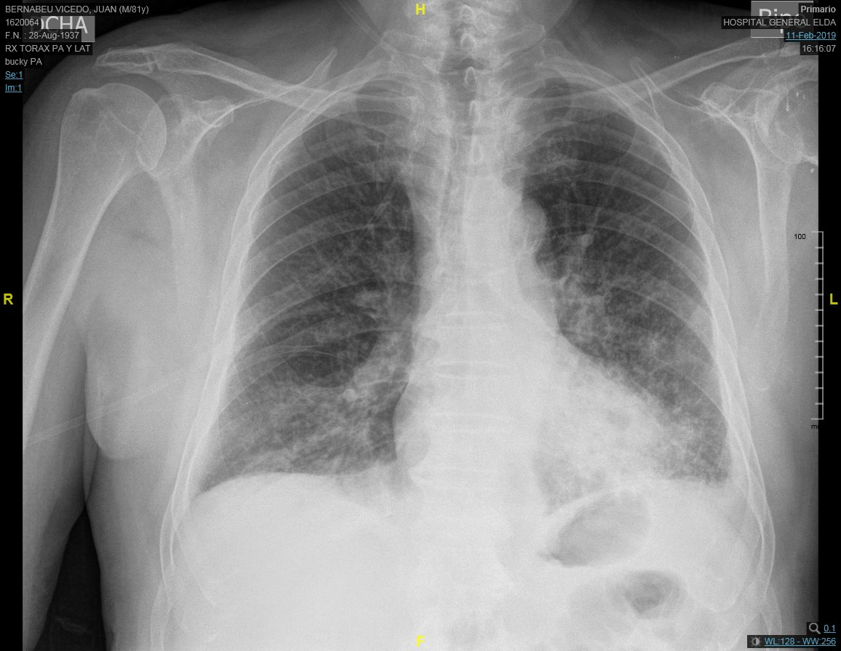
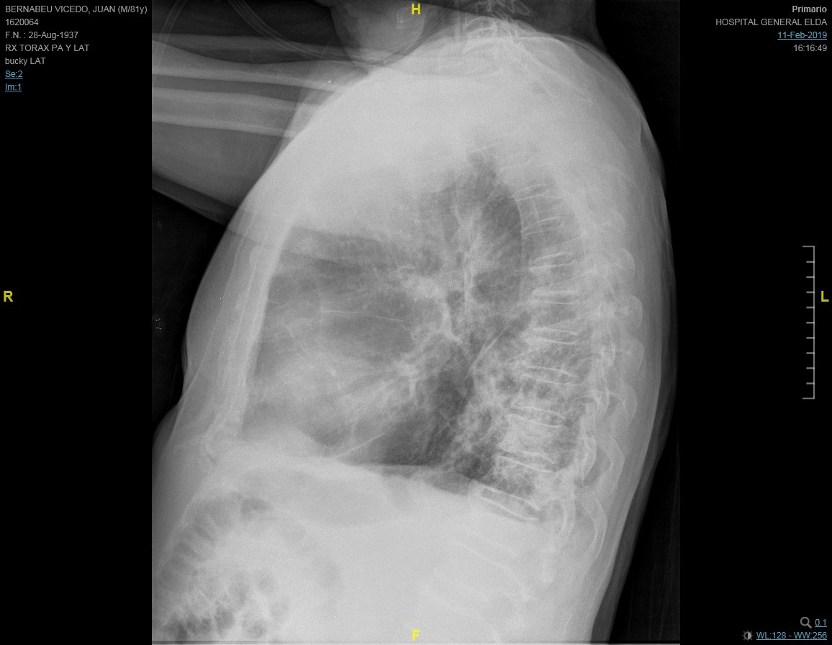

Slide 5
Resolución del caso
Diagnóstico: Neumonía adquirida en la comunidad en LII. Se observa condensación retro cardíaca.
Otros diagnóstico: Insuficiencia respiratoria
Se solicitó cultivo de esputo en el que se aisló Haemophilus influenzae resistente a levofloxacino.
Tratamiento: Se pautó ceftriaxona con buena evolución.

